Slide 1


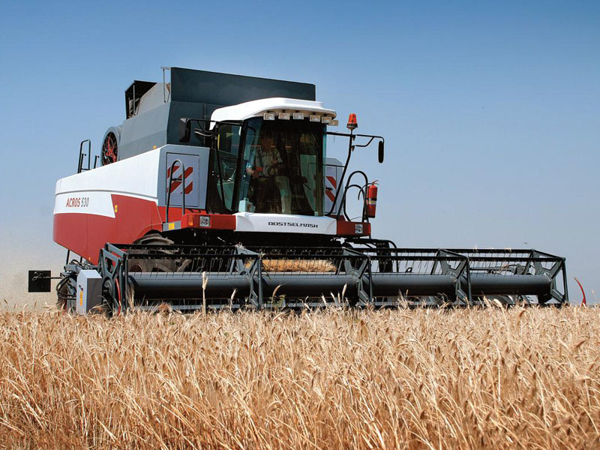
Ставропольский государственный аграрный университет
ОБ ИТОГАХ НАУЧНО-ИССЛЕДОВАТЕЛЬСКОЙ РАБОТЫ ФАКУЛЬТЕТА МЕХАНИЗАЦИИ С.Х.
ЗА 2017 ГОД И ПЕРСПЕКТИВАХ РАЗВИТИЯ ИННОВАЦИОННОЙ ДЕЯТЕЛЬНОСТИ
В 2018 ГОДУ
1950
Заместитель декана по научной работе,
к.т.н. Павлюк Р. В.

Slide 2
Кадровый потенциал факультета
Ставропольский государственный аграрный университет
Ставропольский государственный аграрный университет
Преподавателей – 49 человек, в том числе:
8 докторов наук и профессоров; 34 кандидата наук
Наименование кафедры | Остепенённость, % | Средний возраст, лет | < 40 лет, % | 2018 Предполагаемая отепенённость, %
Механика и компьютерная графика | 70 | 55 | 33 | 80
Процессы и машины в агробизнесе | 83,3 | 49 | 50 | 100
Машины и технологии АПК | 71,4 | 52 | 36 | 78,6
Технический сервис, стандартизация и метрология | 100 | 54 | 38 | 100
Остепенённость, %
Доля ППС моложе 40 лет – 39,3 %
Сохранение и повышение качественного потенциала
кадрового состава факультета
2
2
Остепенённость, %

Slide 3
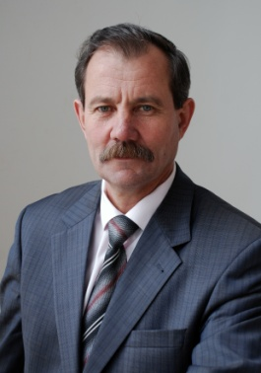
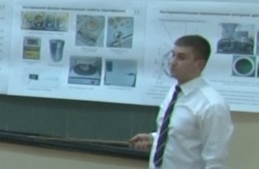
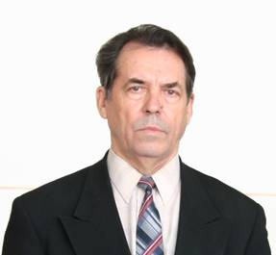
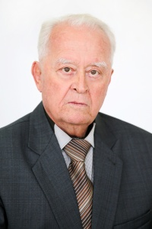
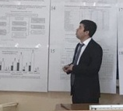
Эффективность научных школ в подготовке кадров
Ставропольский государственный аграрный университет
Ставропольский государственный аграрный университет
Научная школа (направление) | Защиты диссертаций
Повышение надежности и эффективности технологических процессов совершенствованием технических средств на различных стадиях их жизненного цикла д.т.н., профессор Лебедев А.Т. (4 монографии, 17 статей ВАК, 6 статей Scopus и Web of Science, 12 патентов) | Защитил диссертацию Искендеров Р. Р., Готовятся к защите 1 кандидатская диссертация: Шумский А.С., 2018 г.
Адаптивная технология и комплекс машин для возделывания пропашных культур д.с-х.н., профессор Руденко Н.Е. (1 монография, 4 статьи ВАК, 2 статьи Scopus, 2 патента) | Готовятся к защите 1 докторская и 1 кандидатская диссертации: Кулаев Е.В., 2018 г. Кайванов С. Д., 2018 г.
Совершенствование технологических процессов в растениеводстве и животноводстве д.т.н., профессор Малиев В.Х. (2 статьи ВАК, 2 статьи Scopus) | Защитил диссертацию Пьянов В.С., Готовятся к защите 2 кандидатская диссертации: Сляднев Д.Н., Орлянская И.В. - 2018 г.
3
3

Slide 4
Проблемы объединенного диссертационного совета
Д 999.021.02
Ставропольский государственный аграрный университет
Ставропольский государственный аграрный университет
В 2017 году из 26 членов диссовета осталось 23
Возрастной ценз членов диссовета
Количество членов диссовета по специальностям
Представительство Донской ГАУ 17 чел.
в настоящее время
17/6
Представительство Ставропольский ГАУ 6 чел.
Требуется срочная подготовка докторов технических наук
для введения и замены членов диссертационного совета Д 999.021.02
4
4

Slide 5
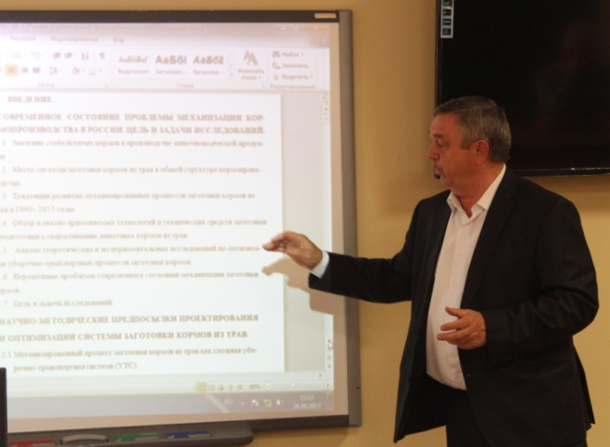
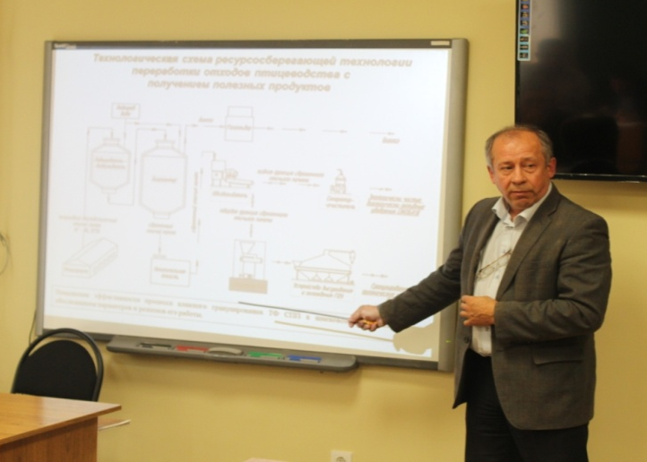
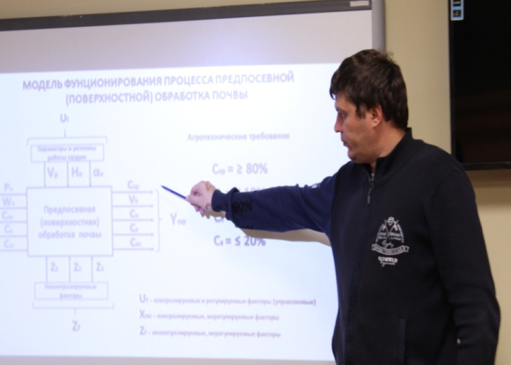
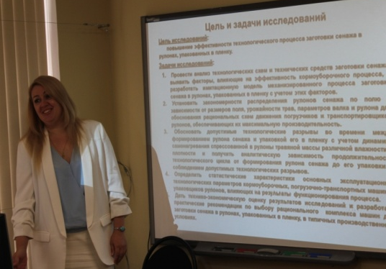
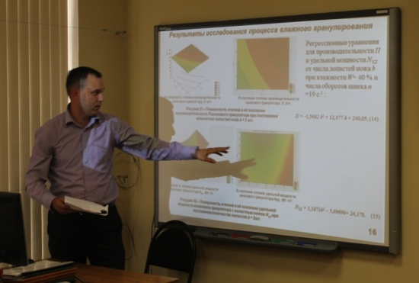
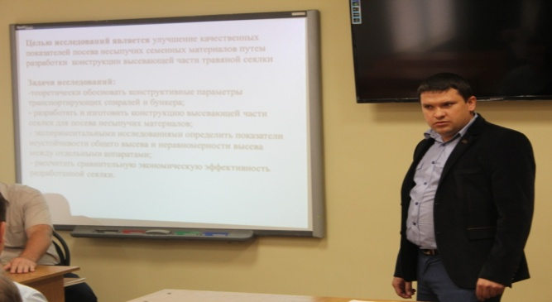
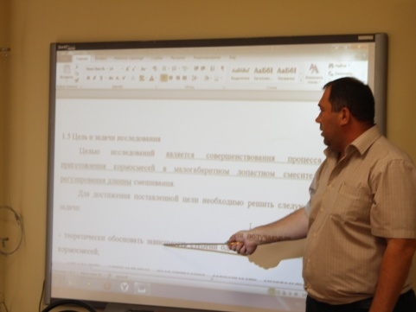
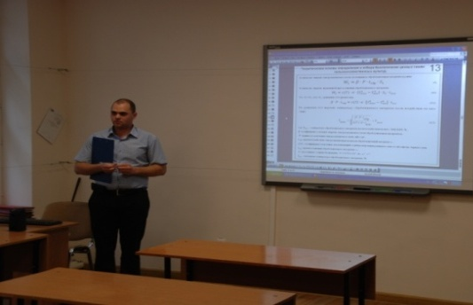
Ставропольский государственный аграрный университет
Ставропольский государственный аграрный университет
Регулярно заслушиваются результаты исследований докторантов, аспирантов и соискателей
Динамика количества аспирантов по годам
Количество аспирантов в разрезе кафедр, 2017 г.
5
5

Slide 6
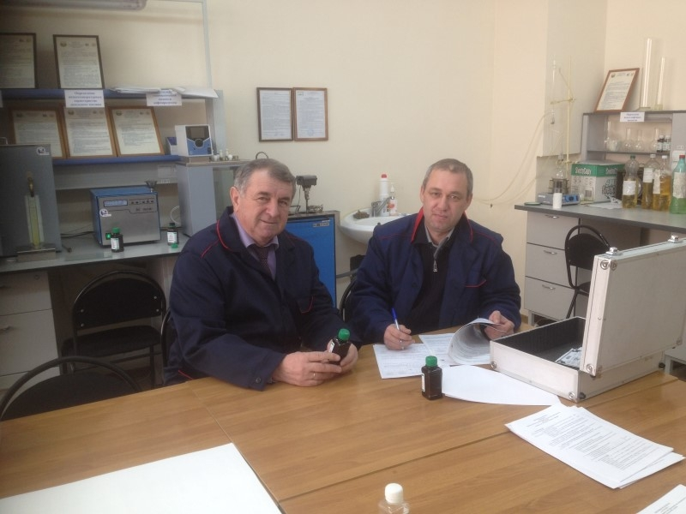
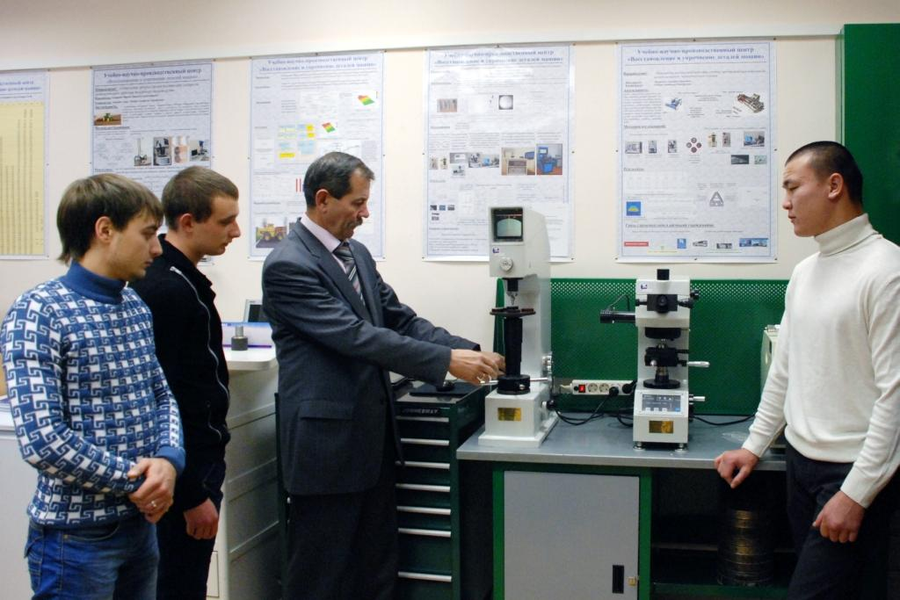
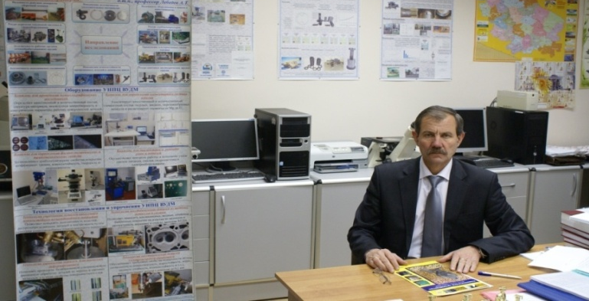
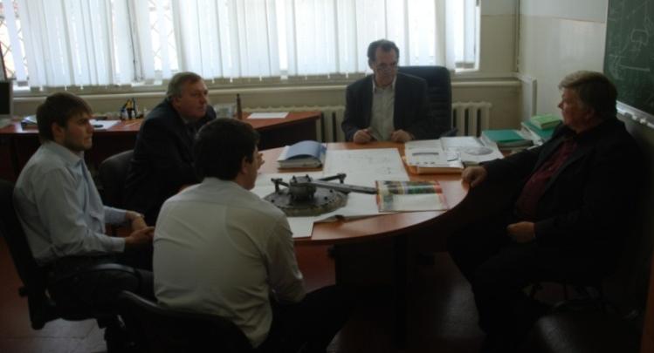
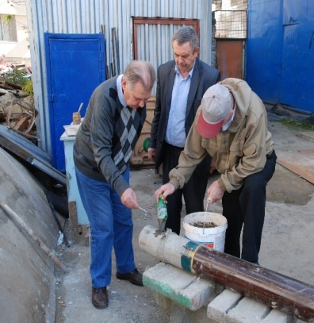
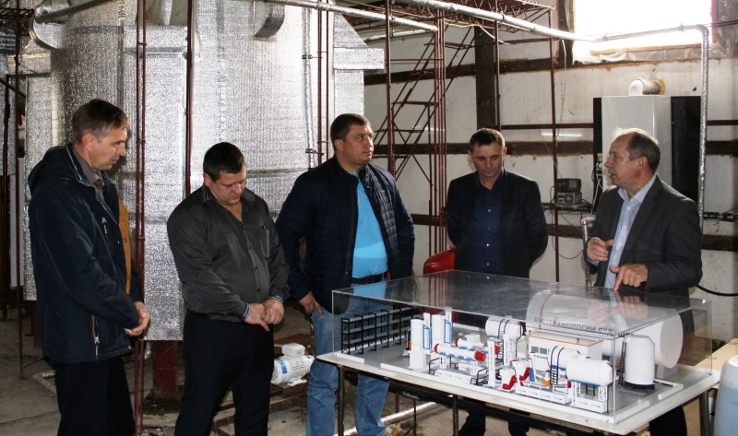
Ставропольский государственный аграрный университет
Ставропольский государственный аграрный университет
Научные лаборатории факультета
Учебно-научная лаборатория «Топливо-смазочные материалы и системы питания автотракторных двигателей» - 465,3 тыс. руб.
УНПЦ «Восстановление и упрочнение деталей машин» - 2670 тыс. руб.
УНПЦ «Проектирование и оптимизация механических систем и производственных процессов» - 1990 тыс. руб.
Научно-исследовательская лаборатория
«Аграрные биотехнологии» - 660 тыс. руб.
1.Обеспечить выполнение научно-исследовательских и опытно-конструкторских
работ в рамках хоздоговоров и государственных контрактов не ниже нормативного показателя.
2. Продолжить внедрение научных разработок факультета в производство за счет создания
опытных образцов.
3. Вовлечение талантливых студентов в НИР и работу научных лабораторий факультета.
6
6

Slide 7

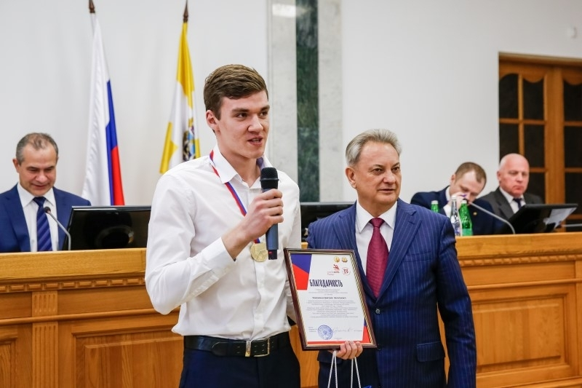
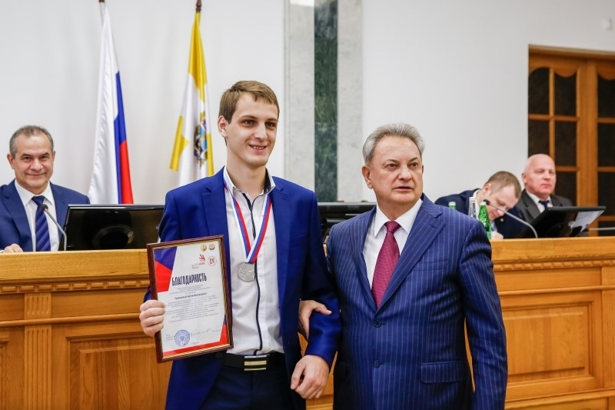

Ставропольский государственный аграрный университет
Ставропольский государственный аграрный университет
Вовлечение студентов в НИР
ЦМИТ«FABLAB«Вектор» стал Национальным специализированным центром компетенций по стандартам WorldSkills
Кулаев Е.В., Калугин Д.С.: Грант минэкономразвития СК – 2 млн. руб. («Обновление оборудования Центра молодежного инновационного творчества Фаблаб «Вектор»)
ЗОЛОТО
Дмитрий Висилев,
студент Ставропольского ГАУ,
волонтер ЦМИТ Фаблаб «ВЕКТОР»
СЕРЕБРО
Артём Семинский,
студент Ставропольского ГАУ,
волонтер ЦМИТ Фаблаб «ВЕКТОР»
I Национальный межвузовский чемпионат «Молодые профессионалы»
7
7

Slide 8
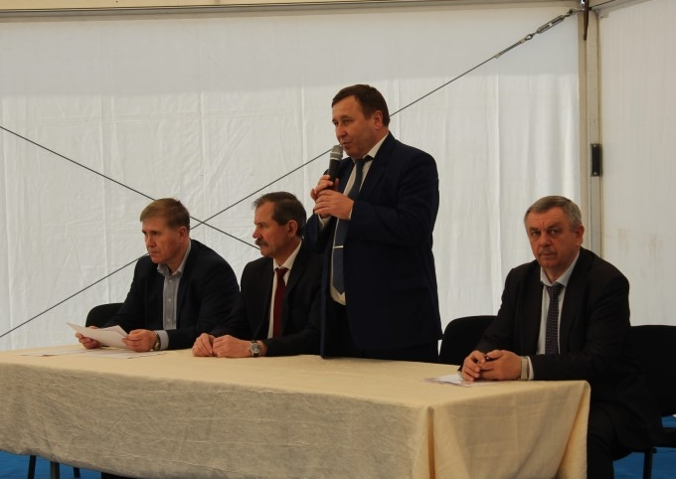
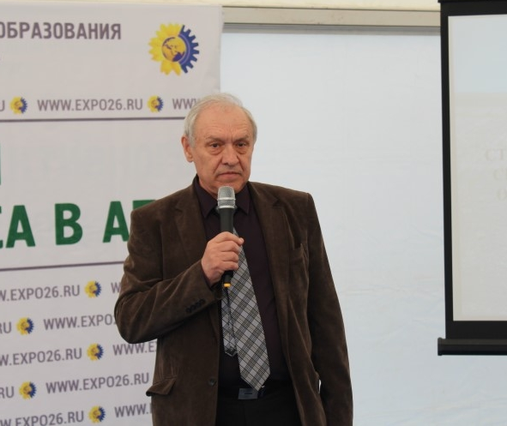
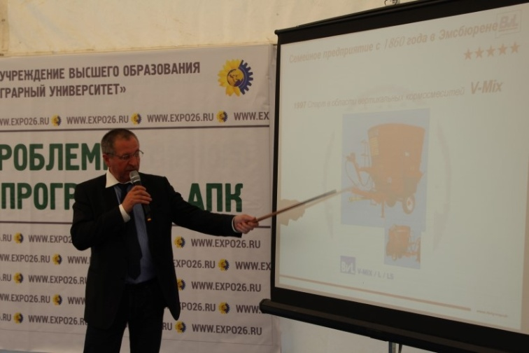
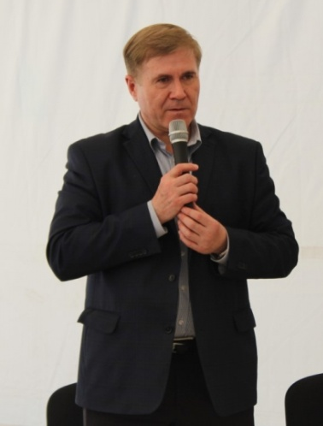
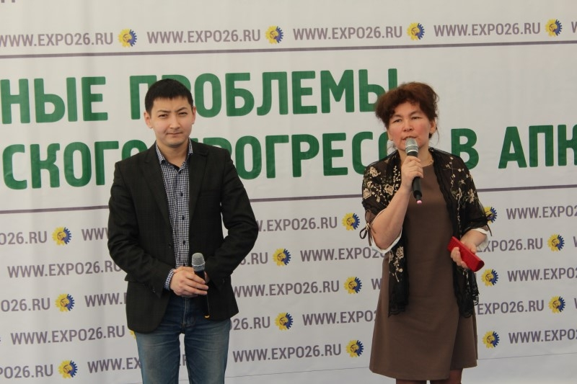
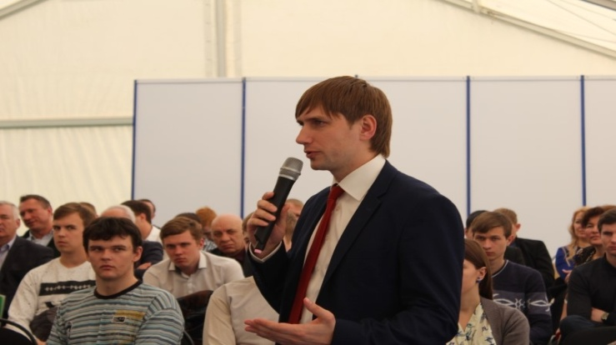
Ставропольский государственный аграрный университет
Ставропольский государственный аграрный университет
13-я Международная научно-практическая конференция «Актуальные проблемы научно-технического прогресса в АПК» в рамках
17-ой агропромышленной выставки «Агроуниверсал-2017»
_{Рыков Виктор Борисович,}
д.т.н., профессор, заместитель директора Северо-Кавказского НИИ механизации и электрификации сельского хозяйства, г. Зерноград
_{Николай} _{Шиллинг,}
руководитель отдела продаж в Восточной Европе, компания Bernard van Lengerich GmbH & Co. KG., Германия
_{Пахомов Виктор Иванович,}
д.т.н., профессор, заведующий кафедрой «Технологии и оборудование переработки продукции АПК»
_{ДГТУ, г. Ростов-на-Дону}
Бутовченко Андрей Владимирович,
к.т.н., доцент, заведующий кафедрой «Проектирование и технический сервис транспортно-технологических систем»
_{ДГТУ, г. Ростов-на-Дону}
_{Исенов К.Г., Байшугулова Ш.К.,}
докторанты, Казахский агротехнический университет им. С.Сейфуллина, г. Астана, Республика Казахстан
8
8

Slide 9
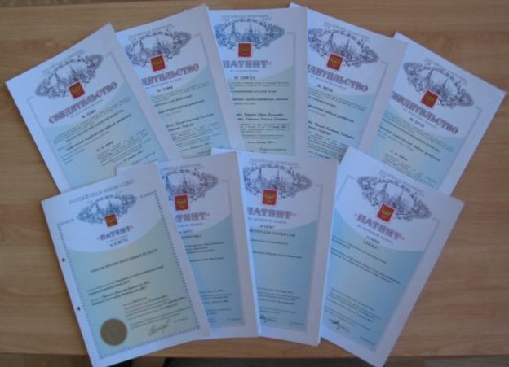
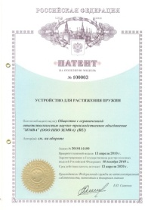
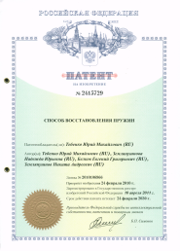
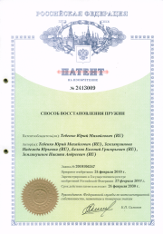
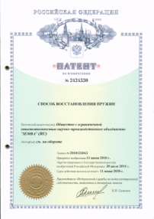
Ставропольский государственный аграрный университет
Ставропольский государственный аграрный университет
Патентная деятельность сотрудников факультета
ПОЛУЧЕНО ПАТЕНТОВ НА ИЗОБРЕТЕНИЕ,
ПОЛЕЗНУЮ МОДЕЛЬ, РЕГИСТРАЦИЯ ПРОГРАММ ДЛЯ ЭВМ
₁₆
₂₄
₂₁
₂₅
₁₅
- патенты на изобретение, полезную модель
_{- программы для ЭВМ}
₋ ₂₀₁₆
₋ ₂₀₁₇
Повысить уровень коммерциализации патентов
путем создания МИП по программе СТАРТ.
9
9

Slide 10






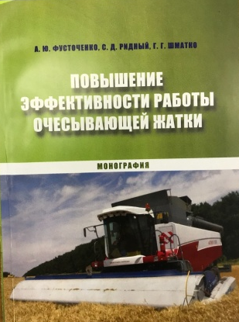


Ставропольский государственный аграрный университет
Ставропольский государственный аграрный университет
Публикационная активность сотрудников факультета
_{Количество статей в разрезе} _{кафедр}
_{- статьи из перечня ВАК}
_{Количество статей}
10
10

Slide 11
Ставропольский государственный аграрный университет
Ставропольский государственный аграрный университет
Научные публикации сотрудников факультета
Наименование кафедры | Статьи, из перечня ВАК, шт. |  |  | Монографии, шт.
 | 2015 | 2016 | 2017 | 2015 | 2016 | 2017
Механика и компьютерная графика | 3 | 4 | 3 | - | - | 1
Процессы и машины в агробизнесе | 11 | 9 | 6 | - | - | 1
Машины и технологии АПК | 8 | 13 | 11 | 1 | 1 | 3
Технический сервис, стандартизация и метрология | 22 | 15 | 17 | 5 | 3 | 4
ИТОГО | 44 | 41 | 37 | 6 | 4 | 9
11
11

Slide 12







Ставропольский государственный аграрный университет
Ставропольский государственный аграрный университет
Российский индекс научного цитирования
Наименование кафедры | Авторы, чел. | Публикации |  | Цитируемость |  | Доля НПР в i – индексе ВУЗа | Средний индекс Хирша на
 |  | 23.01. 2017 | 28.02. 2018 | 23.01. 2017 | 28.02. 2018 |  | 26.01.2015 | 22.01.2016 | 23.01. 2017 | 26.01.2018
Механика и компьютерная графика | 10 | 532 | 802 | 4287 | 7063 | - | 2,54 | 7,09 | 15,7 | 19,9
Процессы и машины в агробизнесе | 12 | 842 | 919 | 6317 | 8560 | - | 3,43 | 8,77 | 14,58 | 16,75
Машины и технологии АПК | 13 | 806 | 860 | 10788 | 13635 | 2 | 4,88 | 10,64 | 20,62 | 21,62
Технический сервис, стандартизация и метрология | 10 | 1085 | 1350 | 16085 | 26920 | 4 | 5,69 | 13,67 | 22,5 | 24,9
ИТОГО | 45 | 3265 | 3729 | 37477 | 55008 | 30 | 4,41 | 10,04 | 18,35 | 20,79
_{Рост Индекса Хирша ФМСХ}
12
12

Slide 13


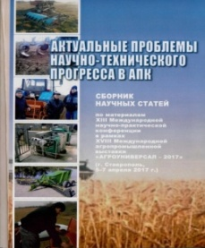
Ставропольский государственный аграрный университет
Ставропольский государственный аграрный университет
Показатели публикационной активности
Наименование кафедры | Авторы, чел. | Публикации |  |  |  | Самоцитирование
 |  | Scopus |  |  | Web of science | 2015 | 2016 | 2017
 |  | 2015 | 2016 | 2017 | 2017
Механика и компьютерная графика | 10 | 2 | 3 | 2 | 1 | 77,8 | 44,7 | 22,3
Процессы и машины в агробизнесе | 12 | 0 | 3 | 2 | 3 | 61,1 | 43,5 | 22,2
Машины и технологии АПК | 13 | 0 | 6 | 2 | 5 | 60,8 | 40,5 | 19,9
Технический сервис, стандартизация и метрология | 10 | 2 | 6 | 2 | 3 | 95,1 | 37,3 | 19,2
ИТОГО | 45 | 4 | 18 | 9 | 12 | 84,8 | 45,6 | 24,7
_{Scopus и Web of Science :}
Лебедев А.Т., Капов С.Н., Капустин И.В., Малиев В.Х.,
Лебедев П.А., Павлюк Р.В., Швецов И.И., Грицай Д.И.,
Герасимов Е.В., Шматко Г.Г., Данилов М.В.; Захарин А.В.,
Высочкина Л.И., Детистова О.И., Сидельников Д.А.,
Кобозев А.К., Орлянский А.В.; Марченко В.И. и др.
_{Снижение самоцитирования} _{ФМСХ}
Повысить публикационную активность сотрудников в журналах с высоким импакт-фактором
в РИНЦ и в журналах, зарегистрированных в реферативных базах данных Scopus и Web of Science,
увеличить долю ППС в i – индексе ВУЗа и снизить самоцитирование авторов
13
13

Slide 14



Ставропольский государственный аграрный университет
Участие сотрудников в грантовых программах
Наименование кафедры | Грант Президента РФ |  |  | Стипендия Президента РФ |  |  | УМНИК |  |  | СТАРТ |  |  | РФФИ |  |  | ФЦП | РНФ
 | 2015 | 2016 | 2017 | 2015 | 2016 | 2017 | 2015 | 2016 | 2017 | 2015 | 2016 | 2017 | 2015 | 2016 | 2017 | 2017 | 2018
Механика и компьютерная графика |  |  | 1 |  |  | 1 | 1 | 2 | 2
Процессы и машины в агробизнесе | 1 | 1 | 1 | 1 | 1 | 1 | 4 /1 победа | 2 | 2 | 2 | 2 /2 победы |  | 1 | 1 | 1
Машины и технологии АПК |  |  |  |  |  |  | 2 /1 победа | 2 | 2 /1 победа | 1 | 1 | 1 | 1 | 1 | 1 | 1
Технический сервис, стандартизация и метрология | 4 | 3 | 3 | 4 | 3 | 3 /1 победа | 2 /1 победа | 3 /1 победа | 2 | 3 /1 победа | 2 | 2 | 2 | 5 | 5 |  | 2
ИТОГО | 5 | 4 | 5 | 5 | 4 | 5 /1 победа | 9 /3 победы | 9 /1 победа | 8 /1 победа | 6 /1 победа | 5 /2 победы | 3 | 4 | 7 | 7 | 1 | 2
Ставропольский государственный аграрный университет
Ставропольский государственный аграрный университет
Повысить активность сотрудников в участии в грантовых программах и организовать
межфакультетское сотрудничество в данном направлении
14

Slide 15
Ставропольский государственный аграрный университет
Ставропольский государственный аграрный университет
Средства, привлечённые кафедрами факультета при выполнении хоздоговорных работ и государственных контрактов в 2017 г.
Наименование кафедры | Кол-во: |  | Всего привлеченных средств, тыс. руб. |  |  | Средств на физ. лицо, тыс. руб. | Средств на ставку, тыс. руб. | ПЛАН на 2018 год
 | ставок | физ. лиц | Договор на вып-ние НИР с организациями и предприятиями | Контракт на вып-ние НИР с МСХ СК | ИТОГО | ХД+ГК МСХ СК | ХД+ ГК МСХ СК
Механика и компьютерная графика | 8,5 | 10 | 70 | 565 | 635 | 63,5 | 74,7 | 700
Процессы и машины в агробизнесе | 8,5 | 12 | 410 | 945 | 1355 | 112,9 | 159,4 | 840
Машины и технологии АПК | 9 | 14 | 460,325 | 665 | 1125,325 | 80,4 | 125,1 | 980
Технический сервис, стандартизация и метрология | 9,9 | 13 | 530 | 2140 | 2670 | 205,4 | 269,7 | 910
ИТОГО | 35,9 | 49 | 1470,325 | 4315 | 5785,325 | 118,1 | 161,2 | 3430
Активизировать работу ППС по привлечению средств за счет хоздоговорной тематики
15

Slide 16
Ставропольский государственный аграрный университет
Ставропольский государственный аграрный университет
Список тем на выполнение в 2018 государственных контрактов в рамках трансформации ФГБОУ ВО Ставропольского ГАУ
№ п/п | Наименование темы | Ответственные кафедры
1 | Разработка научно-методических рекомендаций по повышению эффективности переработки отходов животноводства | МТАПК
2 | Разработка научно-обоснованных рекомендаций по эксплуатации и обслуживанию оборудования молочных ферм в хозяйствах различных форм собственности Ставропольского края | МТАПК
3 | Разработка технической документации на роторную ветроэнергетическую установку с вертикальным вращающимся валом для удаленных от энергосетей фермерских хозяйств с целью механизации и электрификации технологических процессов в производстве сельскохозяйственной продукции | МТАПК
4 | Разработка научно-обоснованных рекомендаций по совершенствованию многотопливных систем питания дизельных двигателей, работающих на альтернативных видах топлива. | МТАПК
5 | Разработка научно-обоснованных рекомендаций по совершенствованию способа механического уничтожения саранчевых вредителей с последующим их сбором и переработкой с получением из нее кормового белка и биодобавок. | ТССМ
6 | Разработка методических рекомендаций по модернизации машин для приготовления и раздачи кормов в прудовом рыбоводстве, обеспечивающих повышение эксплуатационных свойств на основе совершенствования технологии и технических средств по параметрам долговечности. | ТССМ
7 | Научно-обоснованные рекомендации по разработке автоматизированного посевного модуля с многофункциональными рабочими органами для одновременного послойного высева семян и минеральных удобрений в почву. | МиКГ ПРИМА
8 | Научно-обоснованные рекомендации по оптимизации механизированных кормоуборочных процессов с целью заготовки высококачественных кормов в условиях Ставропольского края с использованием моделирования и информационных технологий. | МиКГ
9 | Научно-обоснованные рекомендации по разработке и использованию комбинированного посевного агрегата для улучшения зимних пастбищ в восточных районах Ставропольского края. | ПРИМА
10 | Научно-обоснованные рекомендации по повышению эффективности распределения рабочих жидкостей при опрыскивании пропашных культур путем совершенствования технологических схем и технических средств. | ПРИМА
16

Slide 17
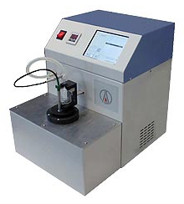
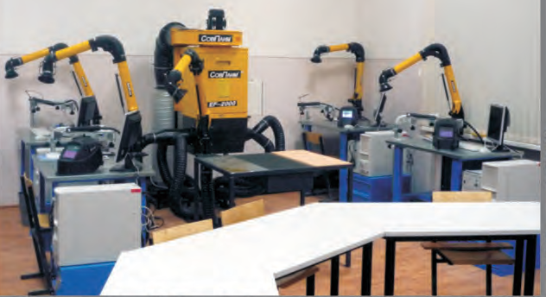
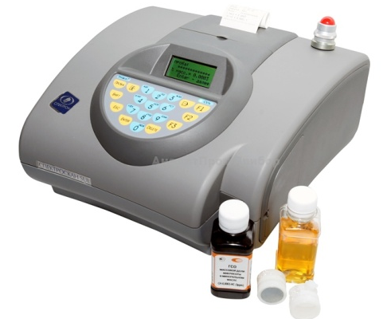
Ставропольский государственный аграрный университет
Ставропольский государственный аграрный университет
Необходимое оборудование в рамках трансформации
ФГБОУ ВО Ставропольского ГАУ
Учебно-научная лаборатория «Топливо-смазочные
материалы и системы питания автотракторных двигателей»
Лаборатория «Технологии производства неразъемных соединений материалов»
(цена: 7000 тыс. руб.)
"СПЕКТРОСКАН SL"
Цель: анализ рентгеновский энергодисперсионный определения серы в нефти и нефтепродуктах
(цена: 1840 тыс. руб.)
ПТФ-ЛАБ-11
Цель: определение предельной температуры фильтруемости на холодном фильтре
(цена: 564,625 тыс. руб.)
ОЖИДАЕМЫЙ ЭФФЕКТ: Начальное обучение сварке, профессиональный отбор и допусковый контроль персонала, тренировка сварщиков, выработка и совершенствование у сварщиков необходимых профессиональных навыков, а также для проведение научно-исследовательских работ по определению оптимальных режимов и условий получения неразъемных соединений материалов.
ОЖИДАЕМЫЙ ЭФФЕКТ:
Определение серы в моторных
топливах нефтяного происхождения на соответствие Евростандарту Классов К3, К4 и К5.
ОЖИДАЕМЫЙ ЭФФЕКТ:
Определение низкотемпературных показателей моторных топлив по Евростандарту.
17

Slide 18
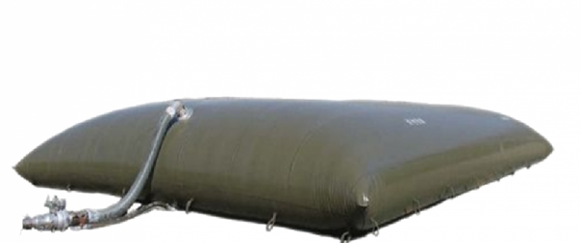
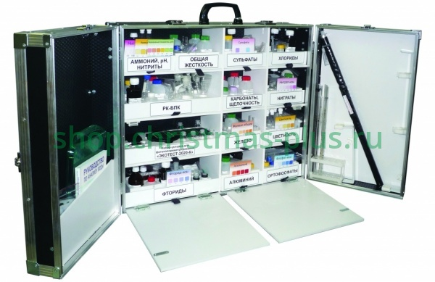
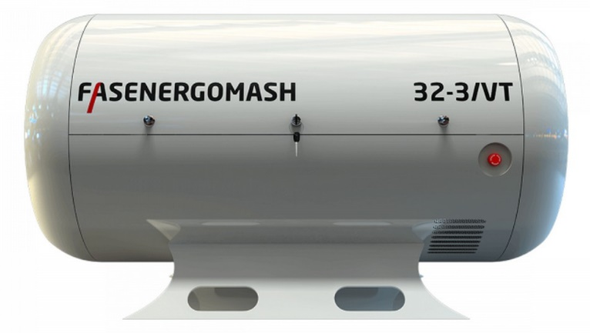
Ставропольский государственный аграрный университет
Ставропольский государственный аграрный университет
Необходимое оборудование в рамках трансформации
ФГБОУ ВО Ставропольского ГАУ
НИЛ «Аграрные биотехнологии»
Газгольдер-подушка для биогазовых установок 15м3
(цена: 280 тыс. руб.)
Настольная лаборатория НПЛ-1
(цена: 200 тыс. руб.)
Газовый генератор ФАС-13-3/ВП
(цена: 600 тыс. руб.)
ОЖИДАЕМЫЙ ЭФФЕКТ: снижение себестоимости производства качественных органических удобрений(ЭКОБАУ, ЭКОГОУ) , применяемых для повышения урожайности и качества зерновых сельскохозяйственных культур за счет использования альтернативного источника энергии – биогаза.
Руководитель: Марченко В.И.
18

Slide 19
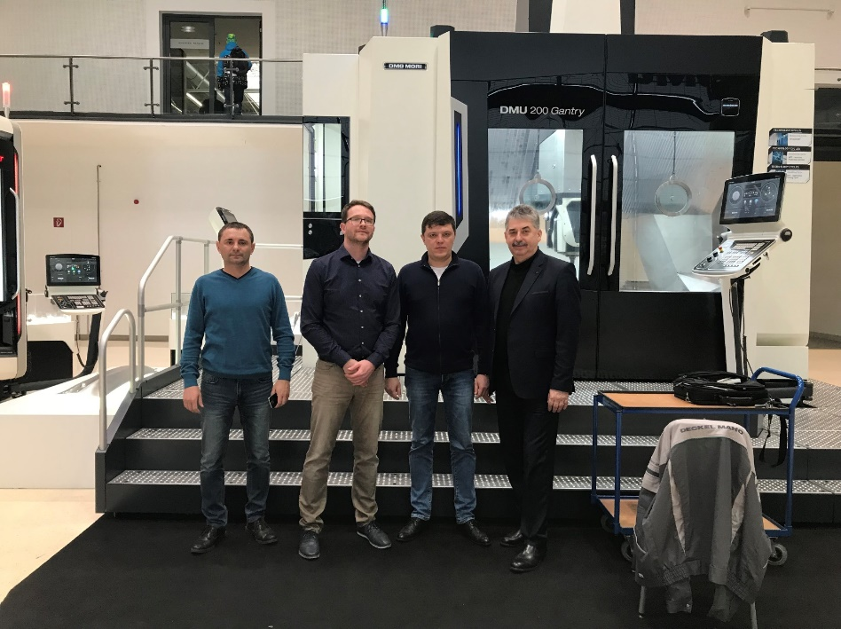
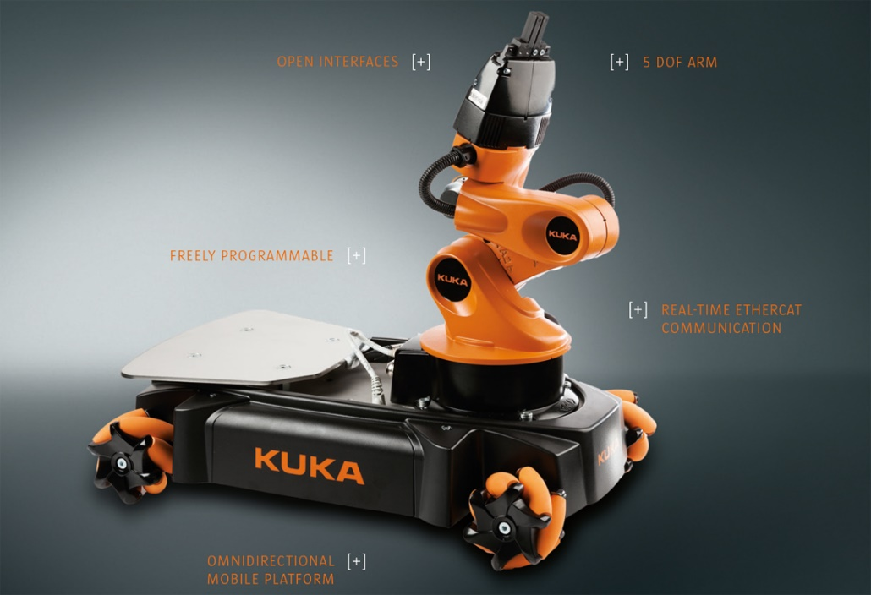
Ставропольский государственный аграрный университет
Ставропольский государственный аграрный университет
Оборудование которое будет установлено на факультете в 2018г.
Фрезерный 5-ти координатный обрабатывающий центр DMG DMU-50 Ecoline, Германия
Стоимость: 11,5 млн.руб.
Роботизированный комплекс KUKA, Германия
Стоимость: 1,65 млн.руб.
(В рамках реализации международной
магистерской программы «Агромехатроника»)
19

Slide 20






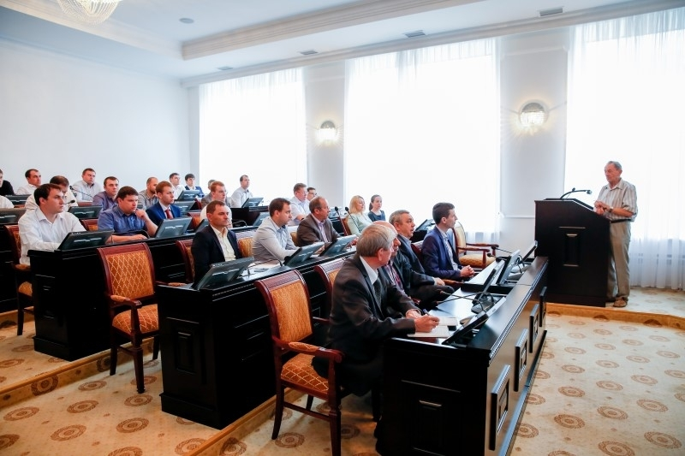
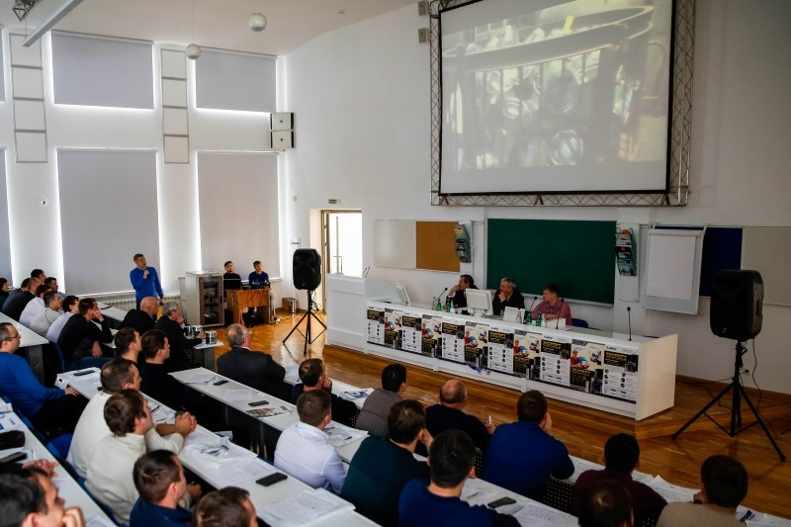
Ставропольский государственный аграрный университет
Ставропольский государственный аграрный университет
Участие в конференциях, выставках и салонах
Факультет механизации участвовал в 13 выставках и салонах, а также 30 конференциях, в том числе 11 международных, 4 российских,
9 региональных и 6 вузовских
XI Международный биотехнологический форум – выставка «РосБиоТех»
3 золотых медали (руководители Лебедев А.Т., Иванов Д.В., Марченко В.И.,)
Международная выставка-конгресс «Высокие технологии. Инновации. Инвестиции» (HI-ТЕСН) – 3 серебряные медали, диплом (руководители Лебедев А.Т., Данилов М.В. Марченко В.И.)
Серебряная медаль XXVI Международной агропромышленной выставке-ярмарке «Агрорусь – 2017»
Научно-практическая конференция «Как совершенствовать доильную технику и повысить урожайность зерновых» совместно с ФГБОУ ВО Донской ГАУ
Научно-практический семинар: "Проблемы ремонта отечественной и импортной техники» совместно
с АО "Костромской завод автокомпонентов"
20

Slide 21
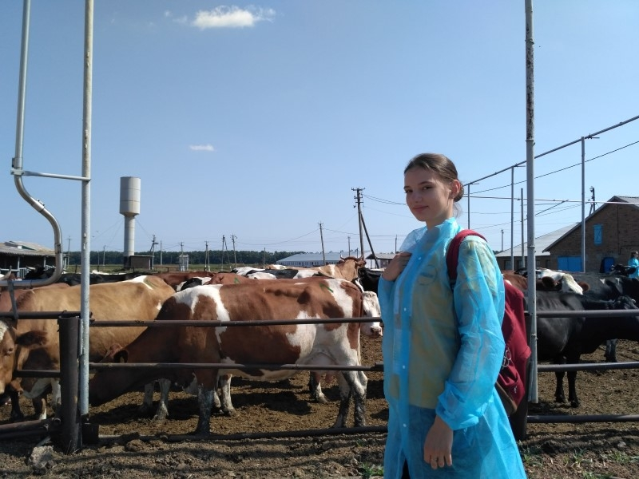

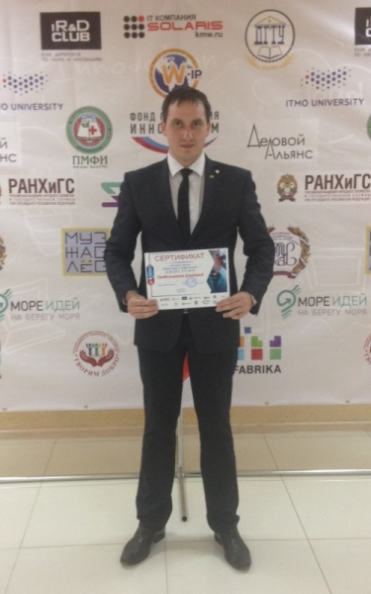

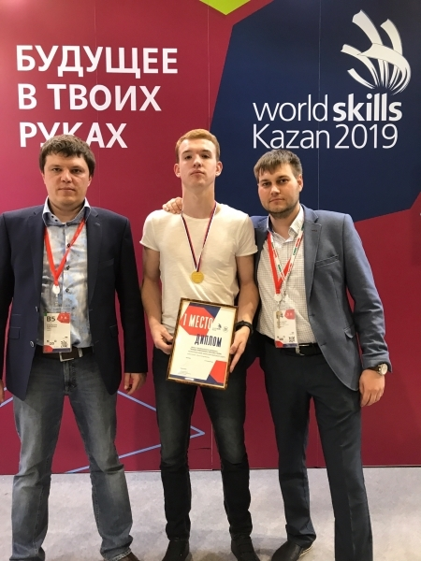

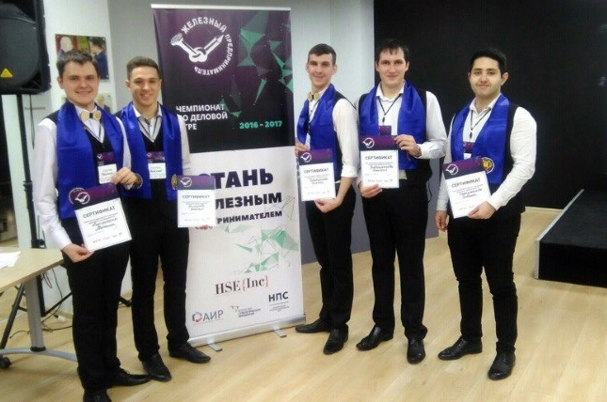

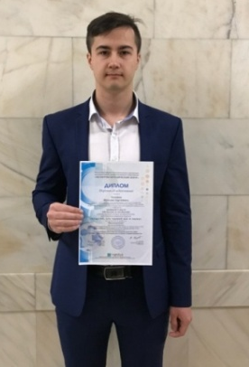

Ставропольский государственный аграрный университет
Ставропольский государственный аграрный университет
Студенческая наука
_{Грабовенко Елизавета}
Победа в Форуме молодежи Южного федерального округа «Ростов»
с получением гранта 100 тыс. руб.
программы У.М.Н.И.К. 2017 с получением гранта 500 тыс. руб.
(научный руководитель к.т.н., доцент Детистова О.И..)
_{Грабельников Дмитрий}
_{диплом} _{«Молодежная Премия ВОИР»,}
г. Москва,участник Стартап - школы "SMART-START" для инноваторов и изобретателей IT и технологических проектов,
_{г. Пятигорск}
_{Максим Королевский}
1 место в компетенции «Прототипирование»
V Национального чемпионата «Молодые профессионалы» (WorldSkills Russia) в г. Краснодаре
Ануприенко Максим, Грабельников Дмитрий, Ермышкин Виктор,
Оганджанян Роман, Григорьев Алексей
_{Головин Максим}
участник Международного конкурса исследовательских работ/проектов учащихся и студентов «СтартАП, или первый шаг в науку»
ІІ место в финальной чемпионате по деловой игре «Железный предприниматель»
_{(г. Москва)}
21

Slide 22
Перспективы и направления развития факультета
на 2018 г.
1. Обеспечить выполнение научно-исследовательских и опытно-конструкторских работ в рамках хоздоговоров и государственных контрактов не ниже нормативного показателя, а также максимально возможным образом вовлекать студентов _{и магистрантов} в работу лабораторий. (отв.: декан ФМСХ Кулаев Е.В., зав. кафедрами).
2. Повысить публикационную активность сотрудников в журналах с высоким импакт-фактором в РИНЦ и в журналах, зарегистрированных в реферативных базах данных Scopus и Web of Science, обеспечить участие в федеральных целевых программах и снизить самоцитирование авторов до 10 % (отв.: декан ФМСХ Кулаев Е.В., зав. кафедрами).
3. Продолжить внедрение научных разработок факультета в производство за счет создания опытных образцов и увеличить коммерциализацию патентов (отв.: декан ФМСХ Кулаев Е.В., зав. кафедрами).
4. Активизировать работу сотрудников факультета в области международного научного сотрудничества, а также их участия в выставках, конкурсах и салонах (отв.: декан ФМСХ Кулаев Е.В., зав. кафедрами).
5. Повысить индекс Хирша факультета до 23 (отв.: декан ФМСХ Кулаев Е.В., зав. кафедрами).
6. Обеспечить кадровый резерв для диссертационного совета Д 999.021.02 по техническим наукам за счет защит докторов технических наук (3) (отв.: декан ФМСХ Кулаев Е.В., зав. кафедрами).
Ставропольский государственный аграрный университет
Ставропольский государственный аграрный университет
22

Slide 23

Ставропольский государственный аграрный университет
Ставропольский государственный аграрный университет
_{ДОКЛАД ЗАКОНЧЕН,}
_{СПАСИБО} _{ЗА ВНИМАНИЕ!}
23

